Slide 1


Bloque 4
Estructuras de control
binaia.es

Slide 2

Estructuras de control
1
binaia.es

Slide 3

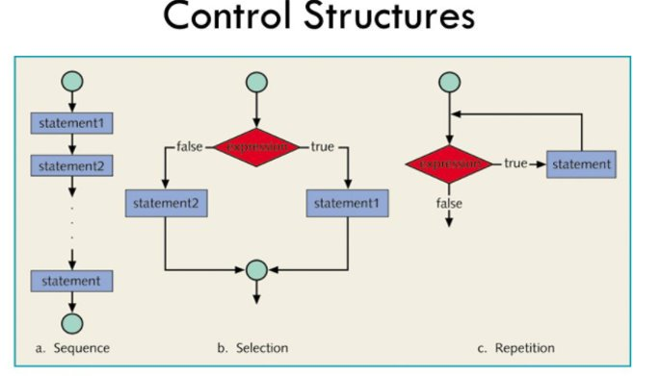

Estructuras de control
La mayoría de programas no trabajan con un conjunto simples de estados. El código es estructurado en diferentes decisiones que harán modificar la ejecución.
Las estructuras de control existentes son:
If… else
While…
For…
https://youtu.be/w53HiWSZnzU

Slide 4

Control del flujo
If… else
2
binaia.es

Slide 5
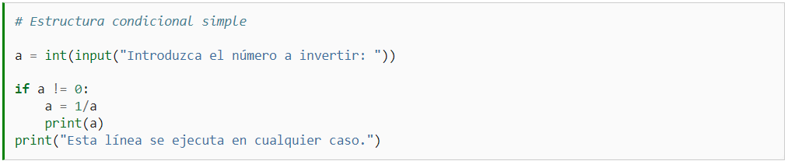
If… else
If…
La estructura condicional, en su versión más sencilla, permite decidir si ejecutar o no determinadas sentencias en base a si es cierta una expresión lógica dada.

Slide 6
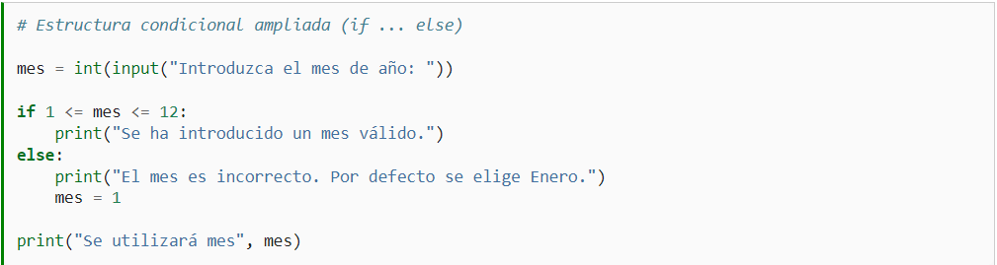
If… else
If… else
La estructura condicional ampliada establece, como en el caso previo, las sentencias que se han de ejecutar si la expresión lógica de control se satisface. Pero, adicionalmente, indica aquellas sentencias que se ejecutarán en el caso contrario, cuando la expresión de control es falsa, introduciendo la palabra reservada.

Slide 7
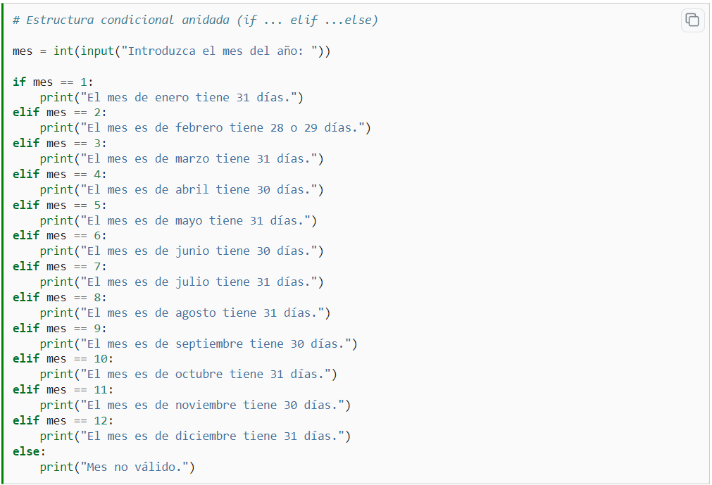
If… else
If… elif… else
En el caso de que existan, en lugar de dos, n caminos de ejecución alternativos, se puede extender la estructura anterior.

Slide 8

Control de flujo
While…
3
binaia.es

Slide 9
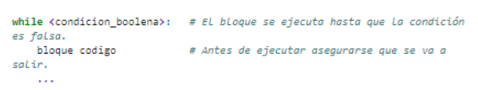
While
El bucle while se ejecuta de forma indefinida hasta que la condición después del while sea falsa. Por lo tanto es necesario realizar un cambio dentro del bucle que finalmente hará que se vuelva la condición False.
Su sintaxis es la siguiente:

Slide 10

Control de flujo
For…
4
binaia.es

Slide 11
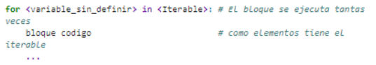
For…
El bucle ejecuta un bloque de código tantas veces como esté definido. El número de veces que se recorre el bucle es equivalente al número de elementos en el iterable que se usa. La variable que se usa toma como valores los elementos del iterable de forma secuencial, un valor por cada iteración.
Los bucles for son una gran herramienta para recorrer todos los elementos de una colección.

Slide 12

Listas por comprensión
5
binaia.es

Slide 13
Tipo cadena de caracteres
La listas de comprensión, del inglés list comprehensions, es una funcionalidad que le permite crear listas avanzadas en una misma línea de código.
La forma general de la definición de una lista por comprensión es:
expresión puede ser cualquier expresión computable en Python, generalmente involucrando un ítem del iterable llamado iterable puede ser cualquier objeto iterable, como una secuencia (lista o cadena de caracteres), la función la función range(), etc.
La salida siempre es un tipo de lista Python.
https://entrenamiento-python-basico.readthedocs.io/es/latest/leccion10/listas_comprension.html

Slide 14
¡A practicar!
binaia.es

Slide 15
Ejercicios con if
a = 10
b = 100
Defina una estructura de control que imprima por pantalla “Es igual a 10” si a es igual a 10 y si no imprima “Es diferente de 10”.
Defina una estructura de control que imprima “Todos son igual a 10” si a y b son iguales a 10; si no imprima “Sólo a es igual a 10” si a es igual a 10; si no imprima “B es igual a 10” si b es igual a 10; si no imprima “Ninguno es igual a 10”.
Defina una estructura de control que imprima “A y B son impares” si tanto a como b son impares; si no imprima “A y B no son impares”.

Slide 16
Ejercicios con while
Asigna un valor a la variable i.
Defina una estructura de control que solo imprima i una vez. Tienes que usar while sin estados de salida.
Defina una estructura de control que solo imprima i una vez. Tienes que usar while y estados de salida.
Asigna i el valor 0. Crea una estructura de control que vaya incrementando i mientras i sea menor de 10. Comprueba si el valor de i es 6 e imprime “Ejecución terminada” y finaliza el bucle.

Slide 17
Ejercicios operador de asignación
a = ['Hello','World’]
b = ['Python',3.9]
c = 'HelloWordPython’
Recorre todos los caracteres de c e imprimelos por pantalla.
Muestra todos los valores de a.
Muestra cada valor de a y b mostrando cada elemento de a con el de la misma posición de b sin utilizar los índices de posición.
Muestra en cada iteración el valor y su índice para los elementos de b.

Slide 18

binaia.es

